Slide 1
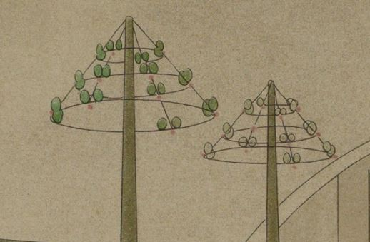
Életreform elemek a gyermekszoba tervezésben
Life-reform elements
in children’s room design
Tészabó Júlia PhD
ELTE PPK
Rejtett történetek/Hidden Stoires, 2019

Slide 2
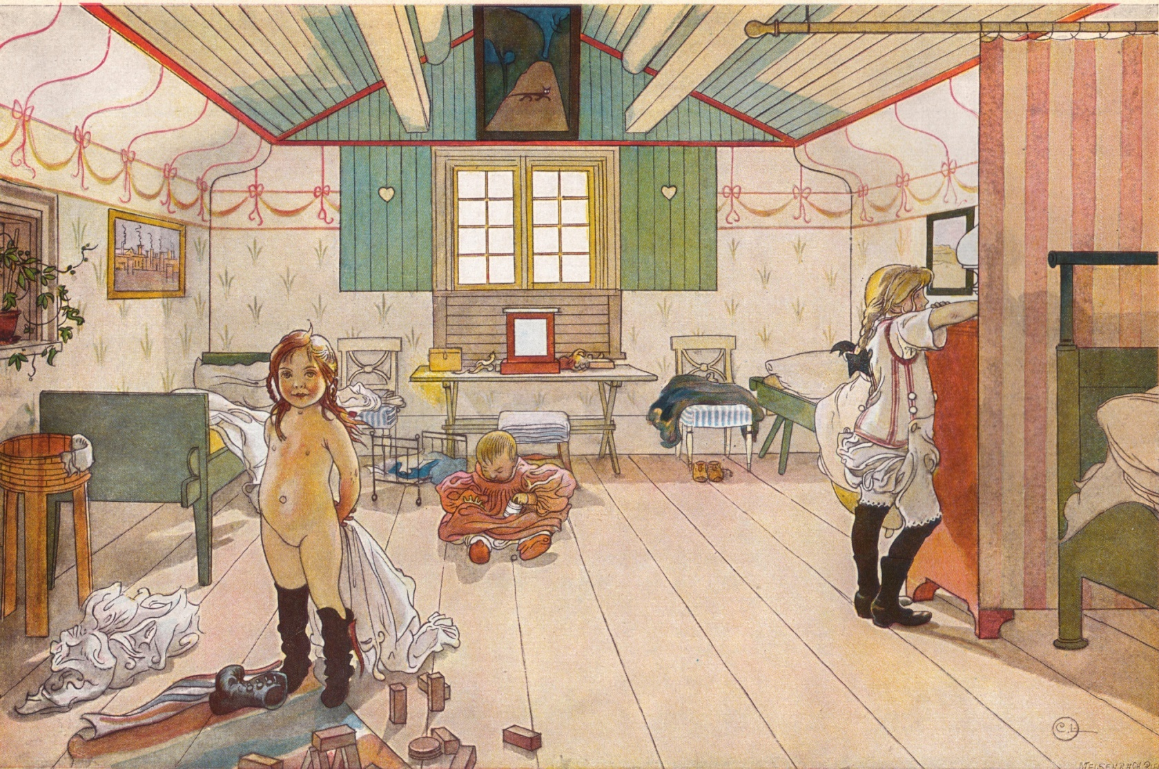
Carl Larsson: Mammas och småflickornas rum 1897

Slide 3
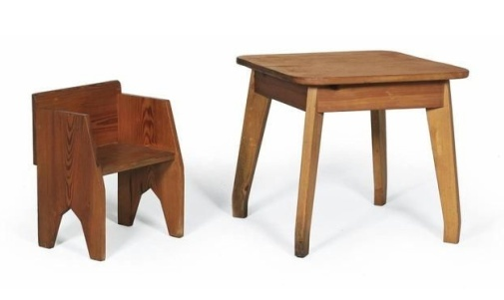
Erwin Behr: Antropozófiai gyerekbútor 1930
A Sao Paolo-i Rudolf Steiner school berendezéséből

Slide 4
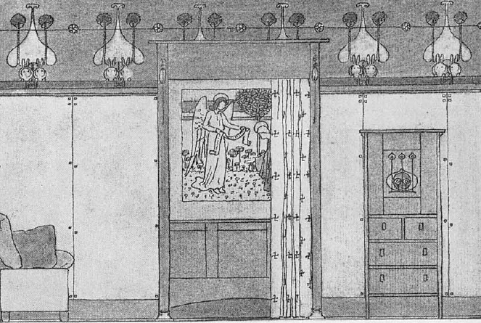
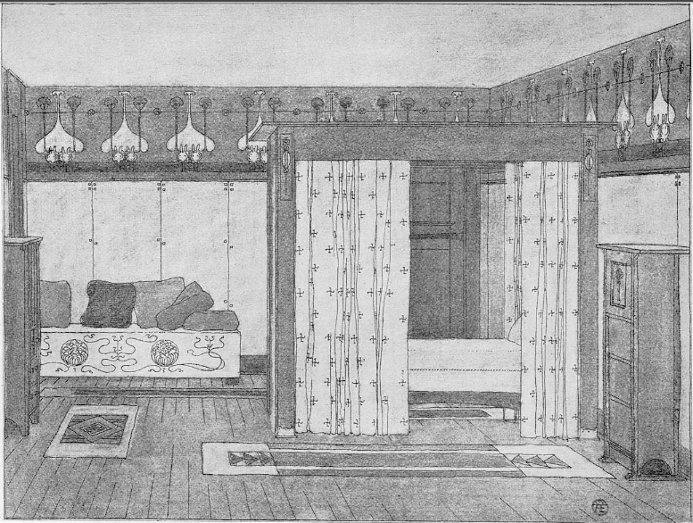
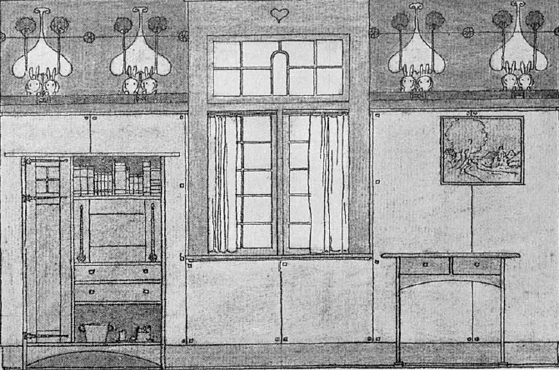
The Craftsman 1903. A Child’s room

Slide 5
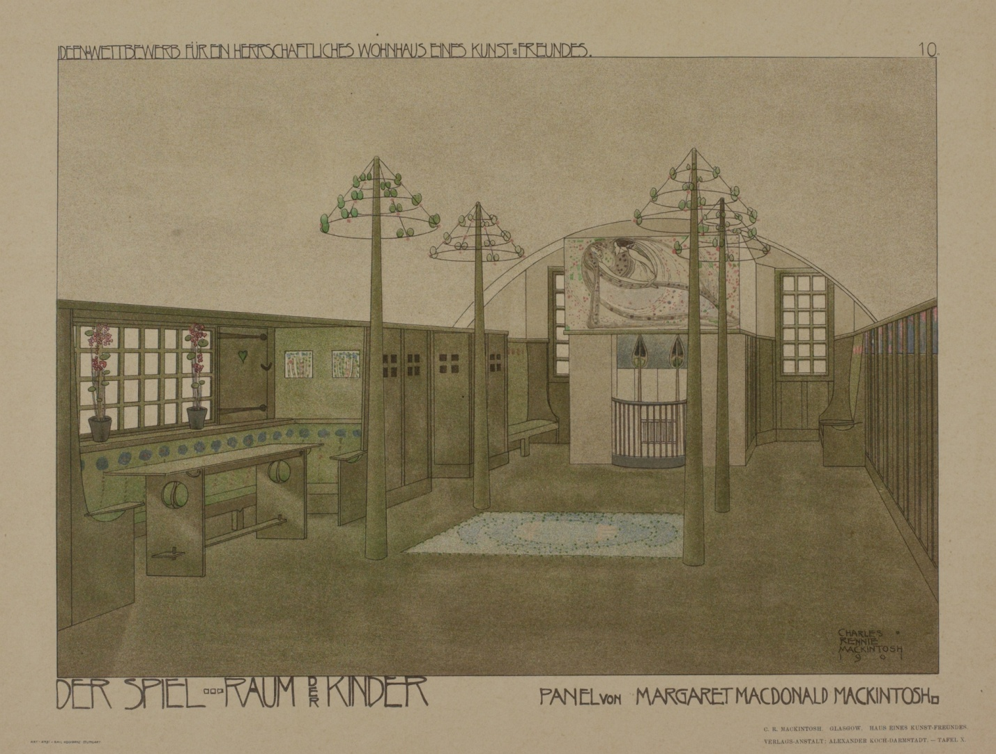
Charles Rennie Mackintosh: House of an Art Lover, 1901, playroom

Slide 6
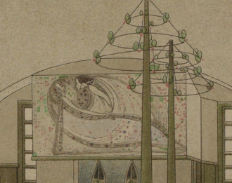
Margaret Macdonald: Csipkerózsika felébresztése, 1901

Slide 7
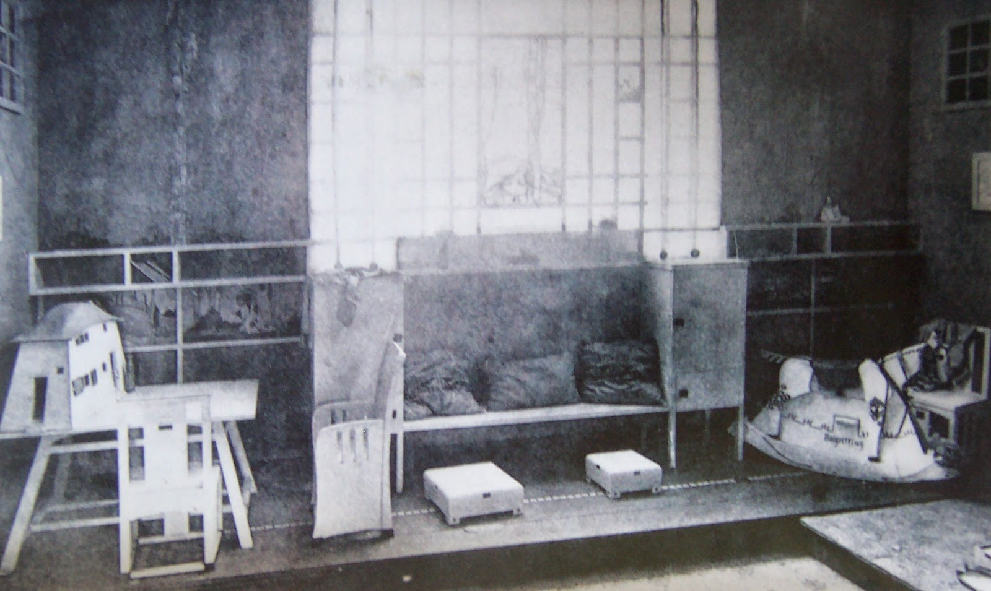
Jessie M. King: Gyermekszoba. Musée Galliera, Párizs, 1913

Slide 8
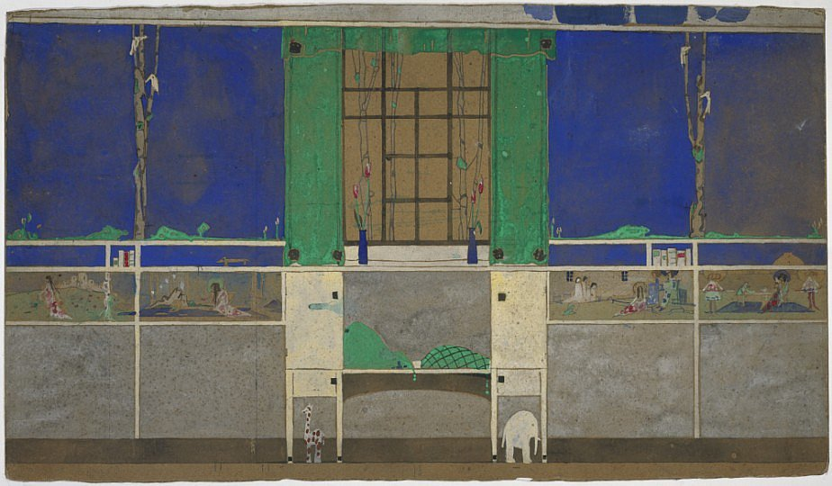
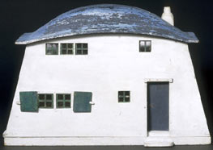


Slide 9
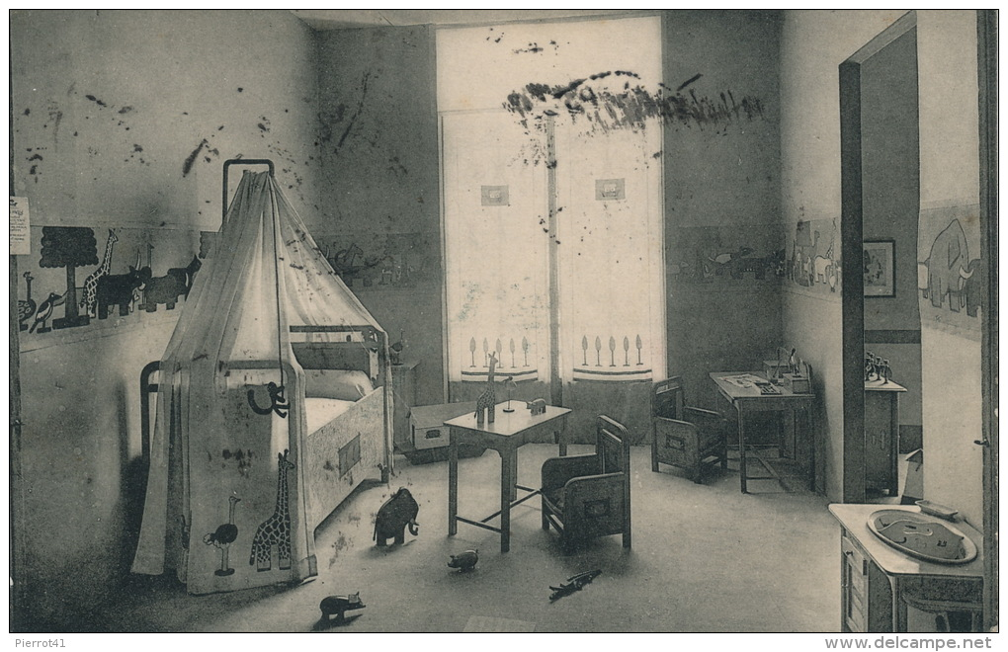
André Hellé: Gyermekszoba. Musée Galliera, Párizs, 1913

Slide 10

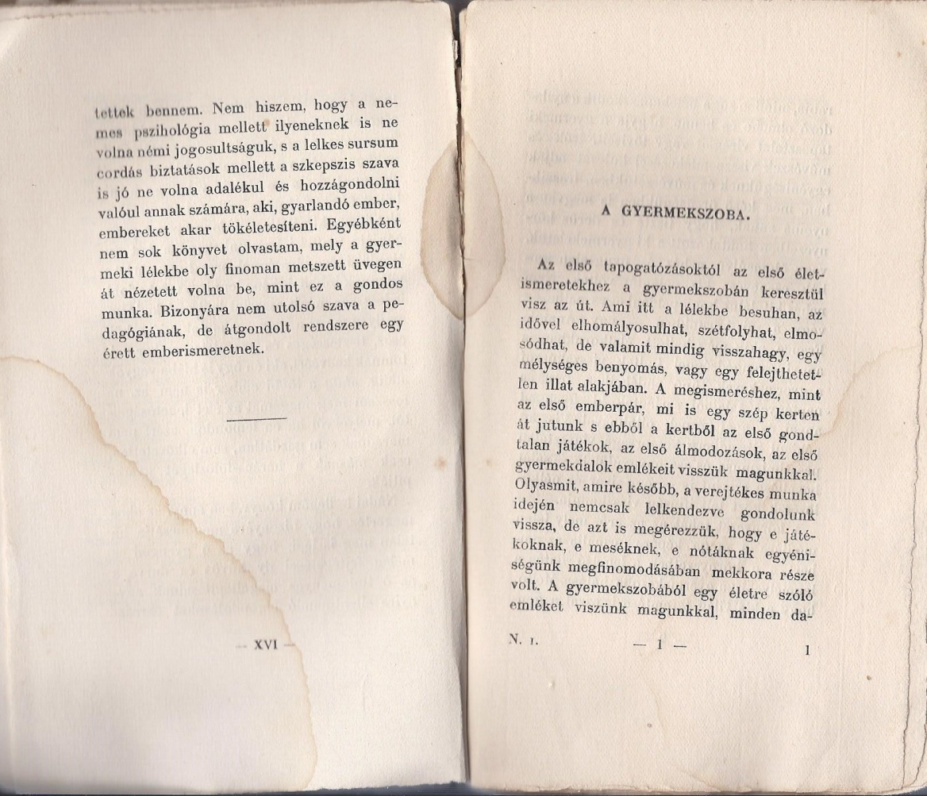

Slide 11


Slide 12
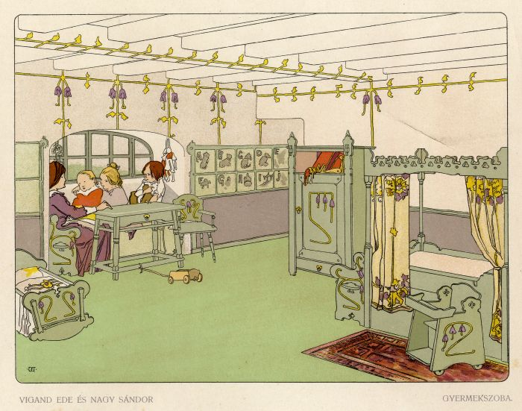
Toroczkai Wigand Ede - Nagy Sándor: Gyermekszoba terv. Mintalapok 1903

Slide 13
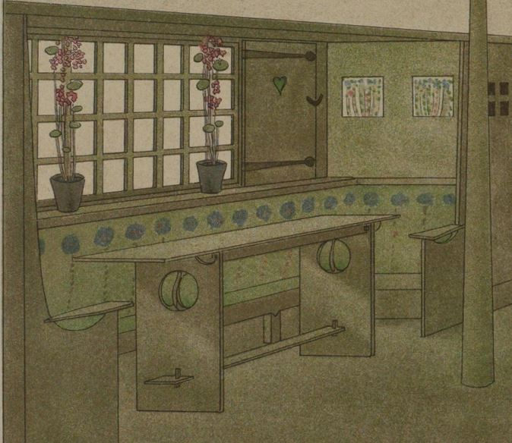
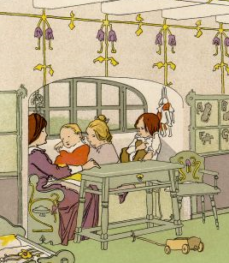

Slide 14
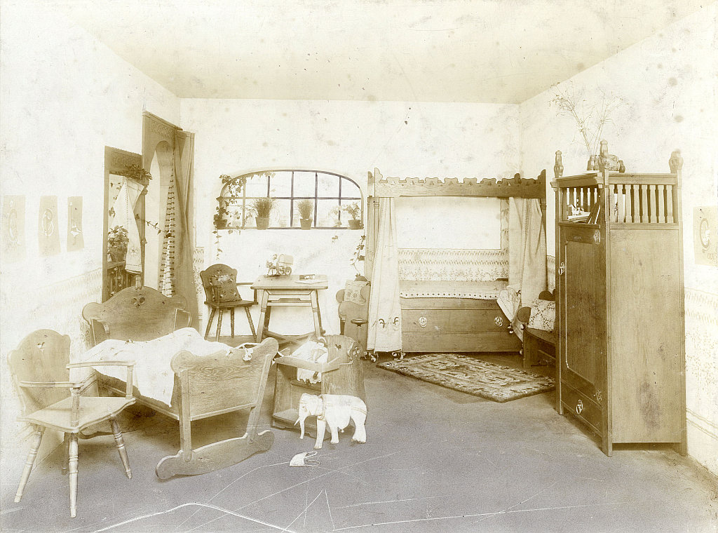
Toroczkai Wigand Ede : Gyermekszoba.
A Magyar Iparművészeti Társulat karácsonyi kiállítása,1903

Slide 15
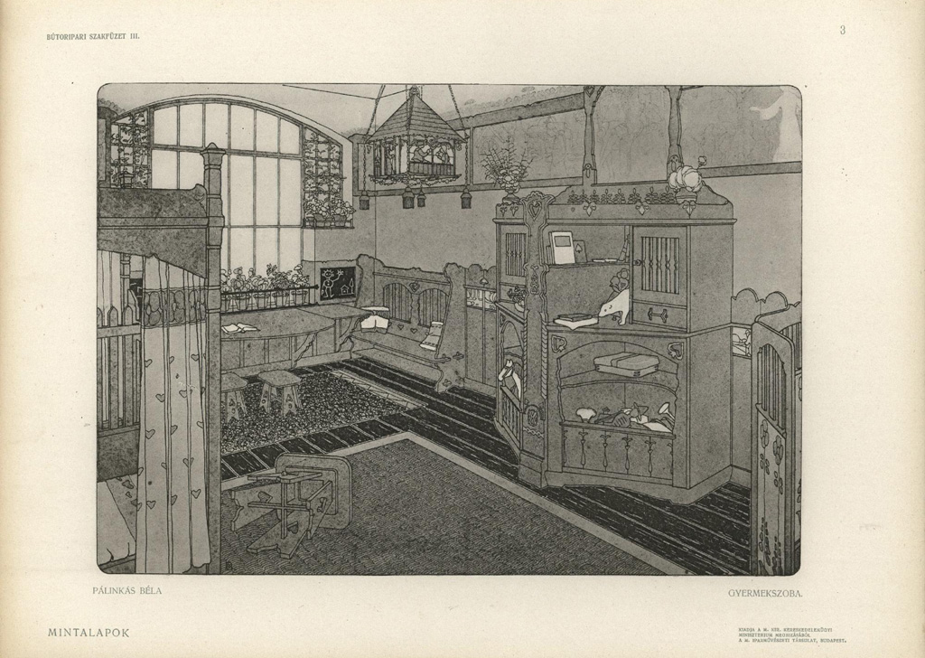
Toroczkai Wigand Ede - Nagy Sándor: Gyermekszoba terv. Mintalapok 1903

Slide 16
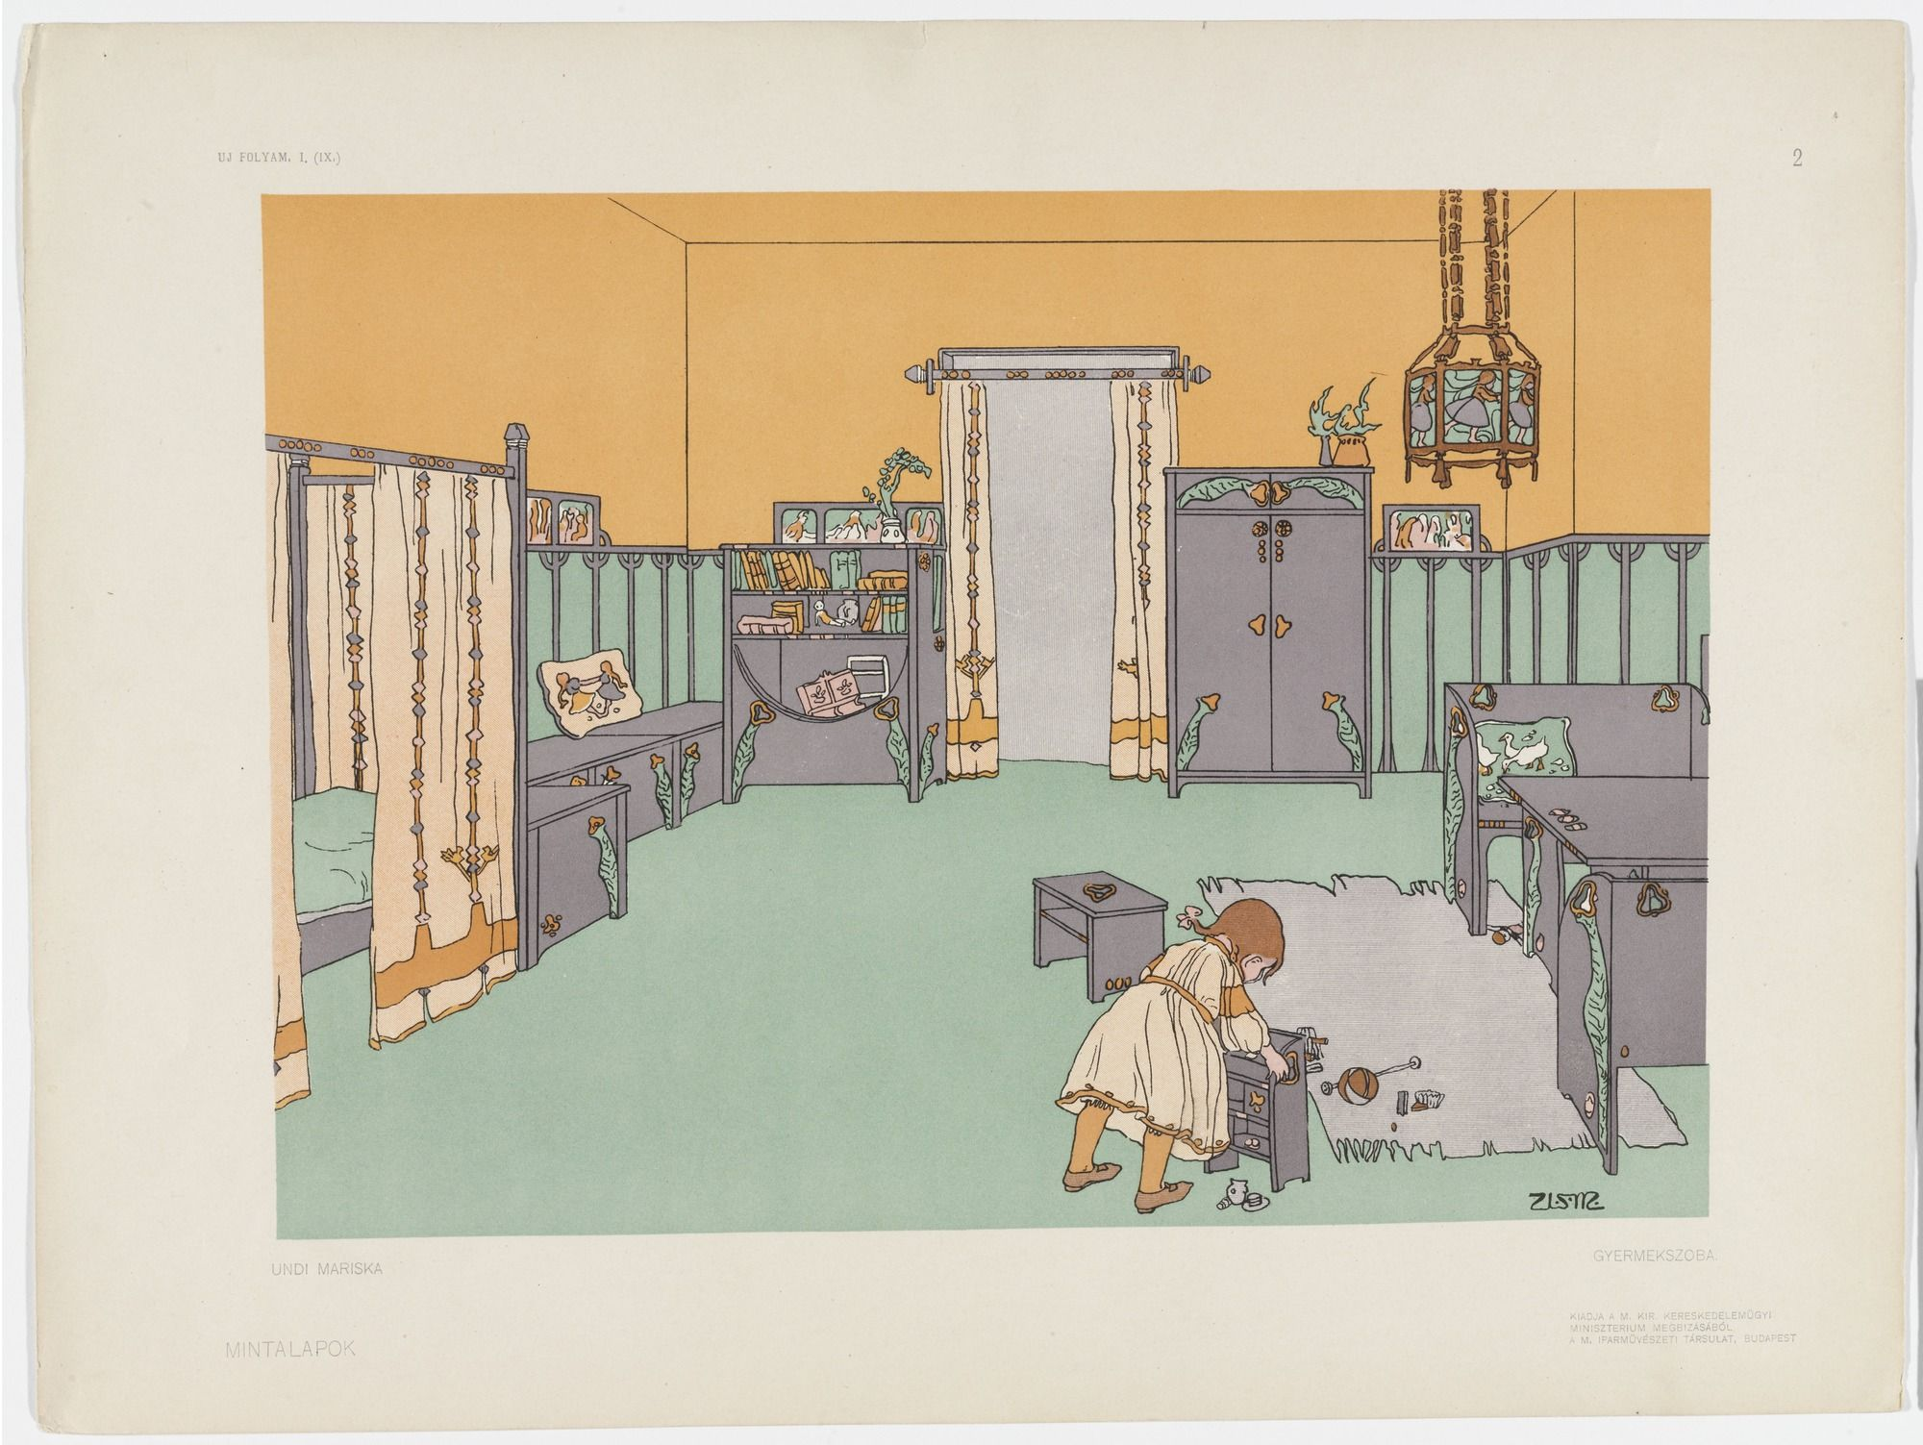
Undi Mariska: Gyermekszoba terv. Mintalapok 1903

Slide 17
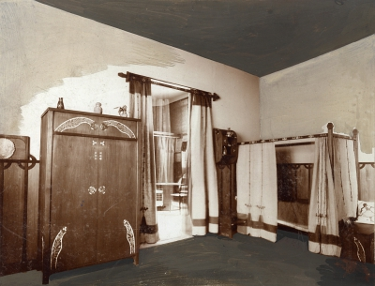
Undi Mariska: Gyermekszoba berendezése
az Iparművészeti Társulat tavaszi kiállításán, 1903

Slide 18
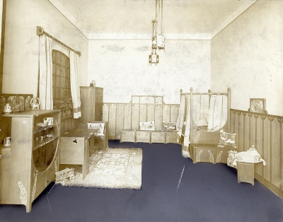
Undi Mariska: Gyermekszoba berendezése
az Iparművészeti Társulat tavaszi kiállításán, 1903

Slide 19
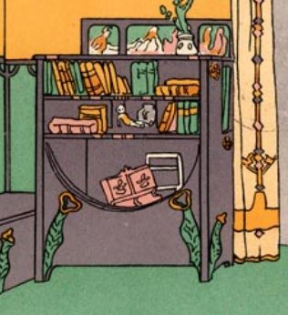
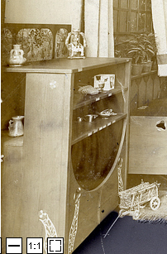
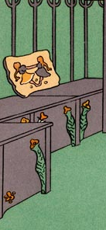
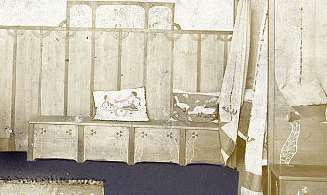

Slide 20
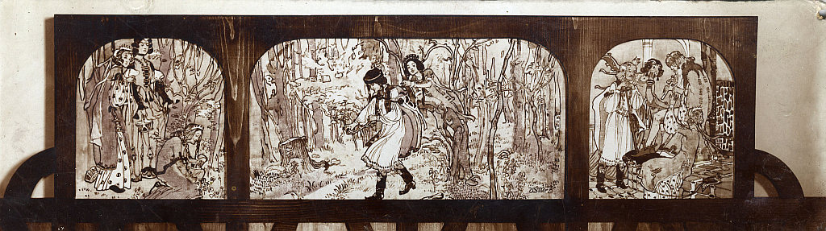
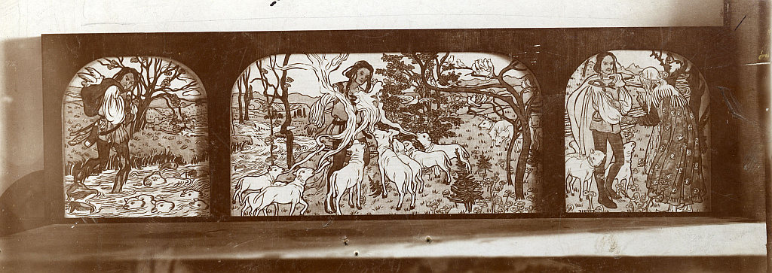
Undi Mariska: Gyermekszoba részletek
az Iparművészeti Társulat 1903. évi tavaszi kiállításán

Slide 21
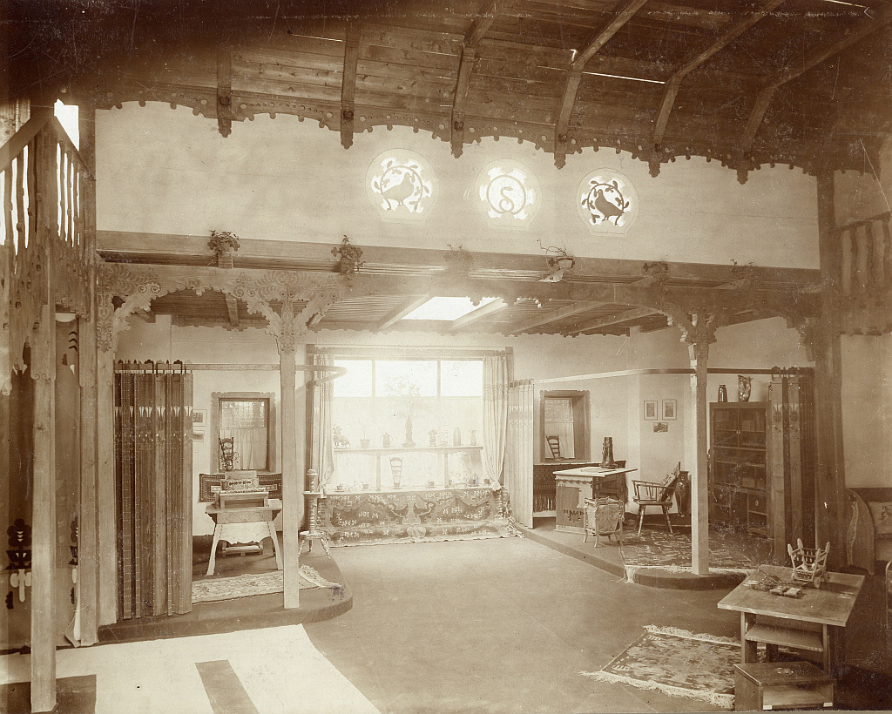
Nagy Sándor - Medgyaszay István:
Művészember otthona az 1906 évi milánói kiállításon

Slide 22
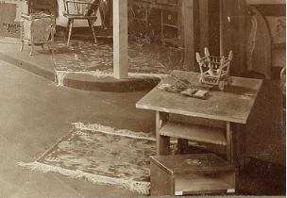
Nagy Sándor - Medgyaszay István:
Művészember otthona az 1906 évi milánói kiállításon

Slide 23
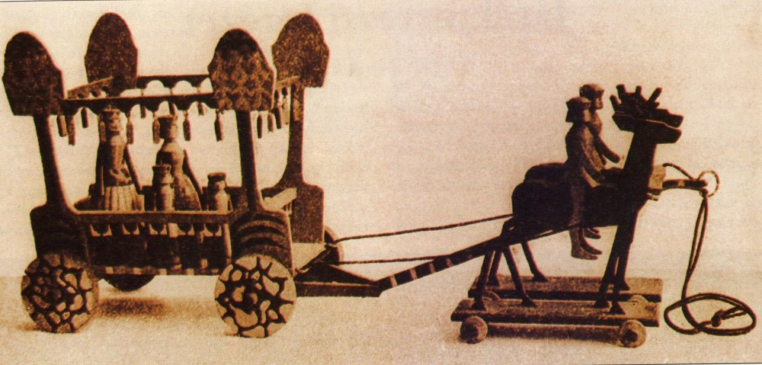
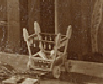
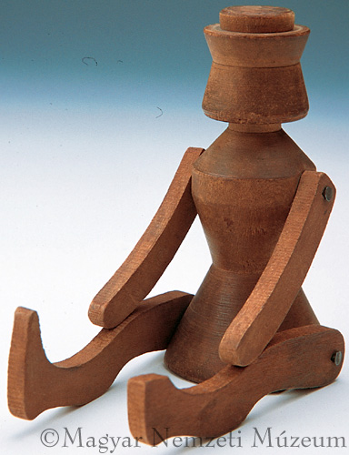
Undi Mariska:
Péterke királyfi
szekere
1904

Slide 24
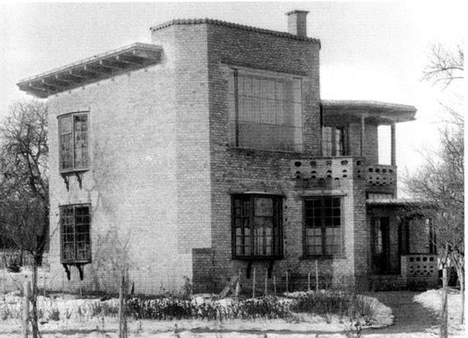
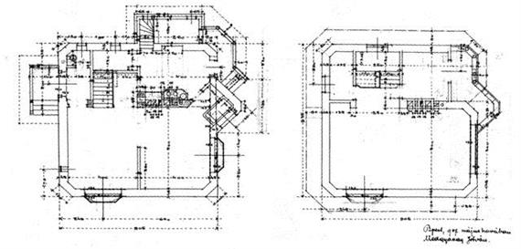
Medgyaszay István: Nagy Sándor műteremháza, Gödöllő, 1906

Slide 25
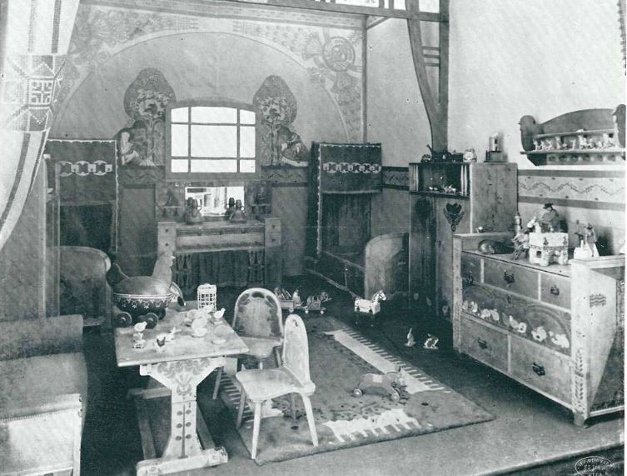
Wessely Vilmos: Gyermekszoba. 1906. Milánói Nemzetközi Művészeti Kiállítás
Készítette a Kolozsvári Állami Fa- és Fémipari Szakiskola

Slide 26
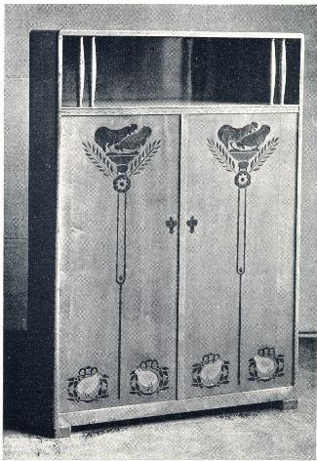
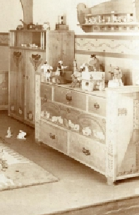
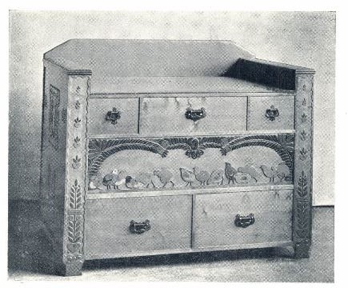

Slide 27
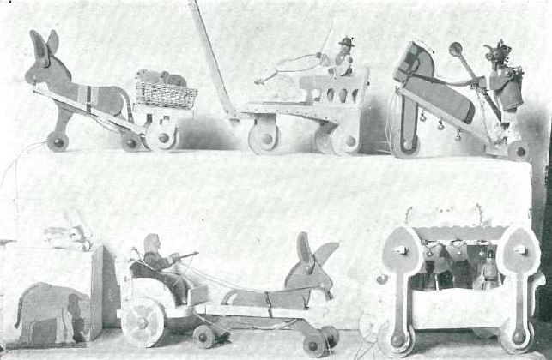
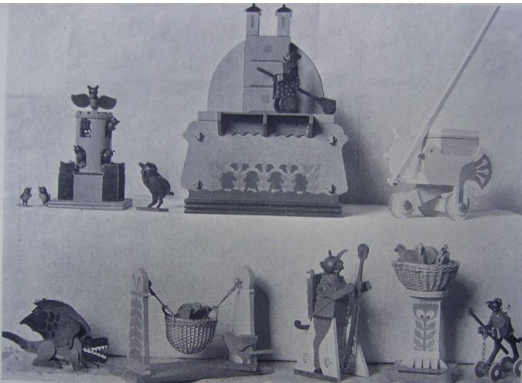
Wessely Vilmos:
Játékszerek a milánói gyermekszobából.
Készültek a Hegybánya-Szélaknai
gyermekjátékkészítő iskolában

Slide 28
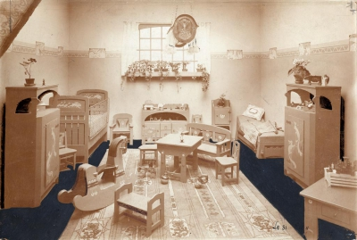
Wessely Vilmos: Gyermekszoba 1907
az Iparművészeti Társulat tavaszi kiállításán
Készült a Hegybánya-szélaknai Gyermekjátékkészítő Iskolában

Slide 29
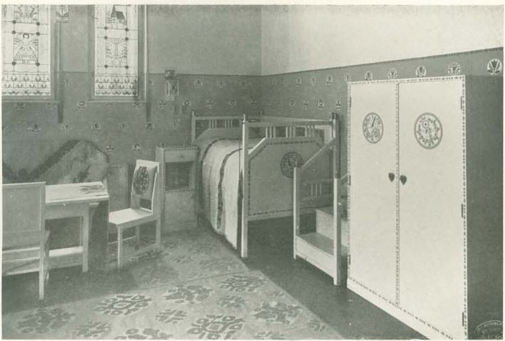
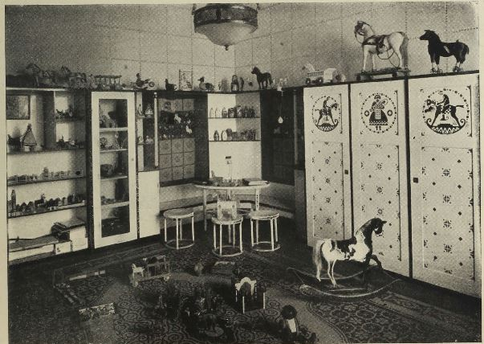
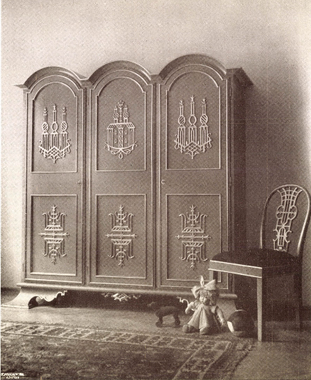
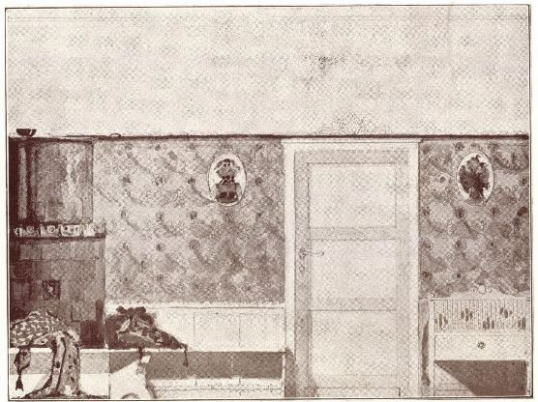
Vágó József: Gyermekszoba
a Munkácsy utcai villában 1912
Vágó László: Gyermekszoba 1915
Kaesz Gyula:
Gyermekszoba terv
1918
Kozma Lajos:
Gyermekszoba
szekrény 1927

Slide 30
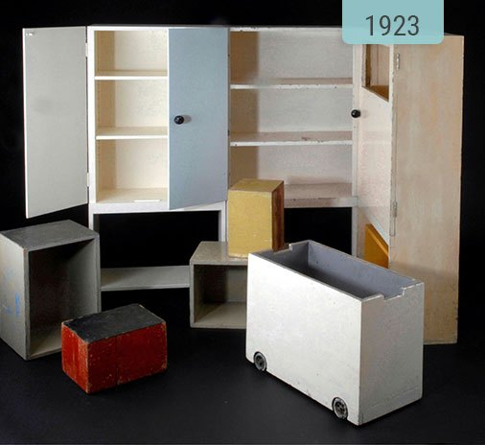
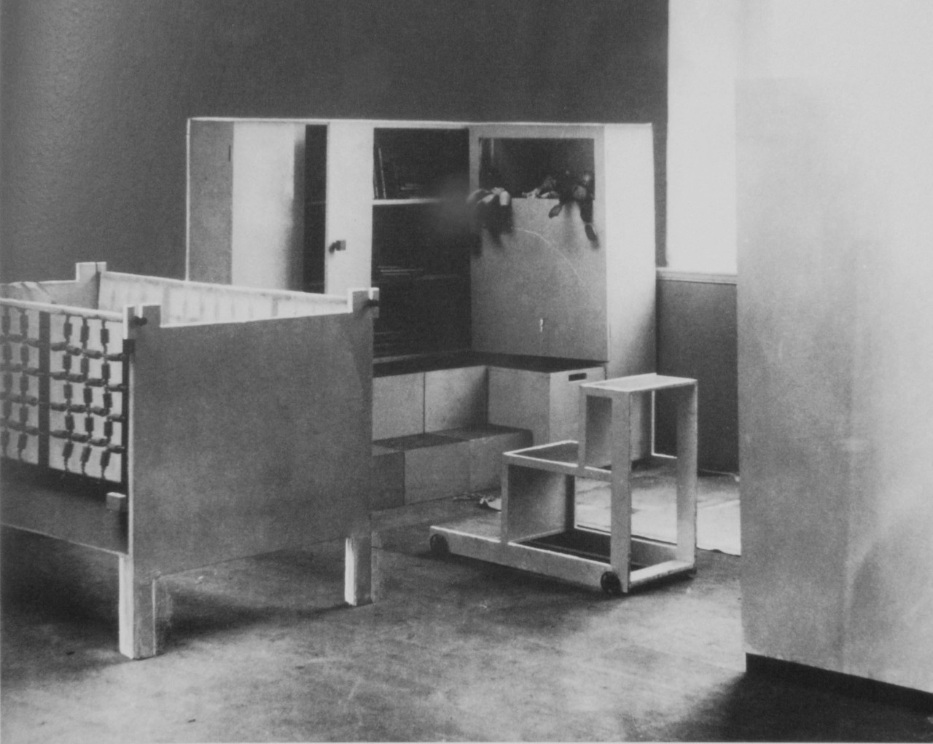
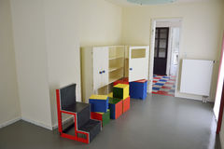
Alma Siedhoff-Buscher:
Gyermekszoba a Haus am Horn-ban
multifunkcionális, színes bútorokkal
1923

Slide 31
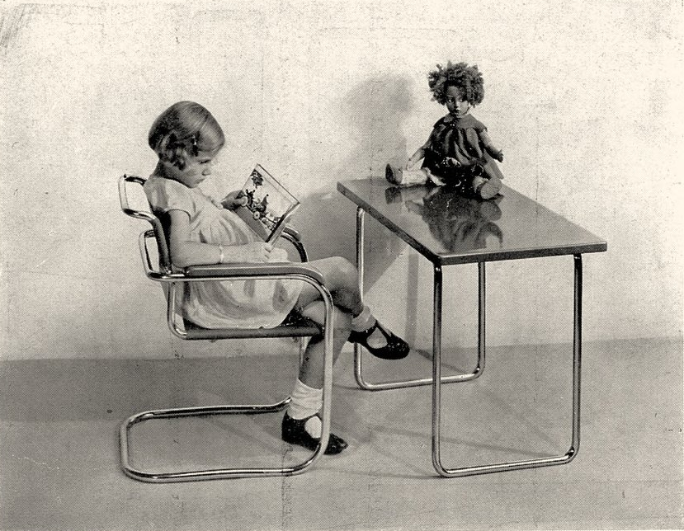
Breuer Marcel: Csőbútor gyermekszobába, 1932. A Thonet cég katalógusából

Slide 32
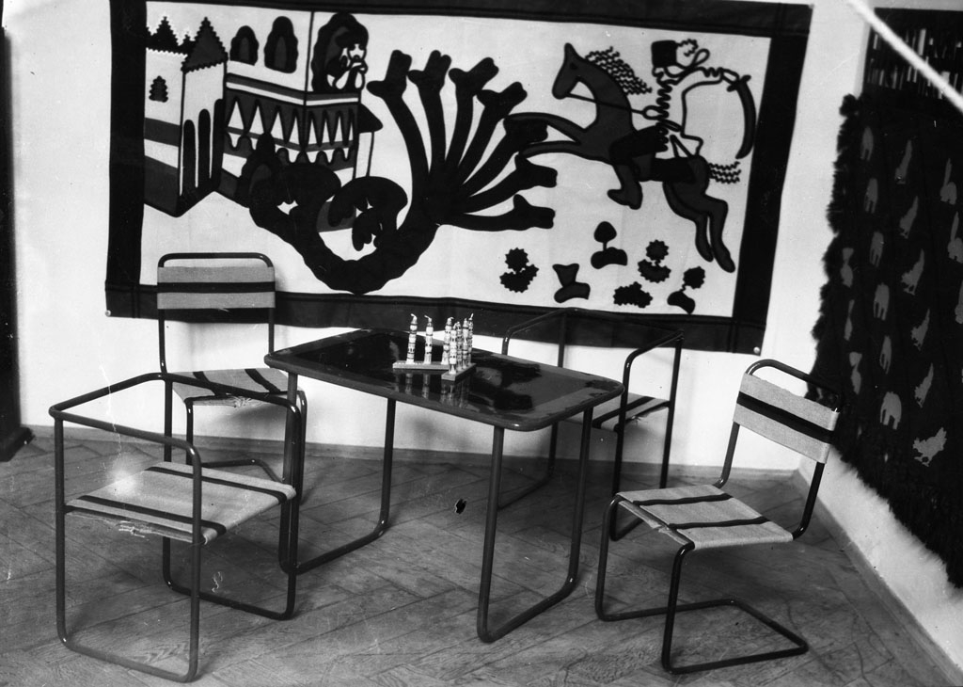
Wein Lili: Csőbútor. 1930. A Jaschik iskola kiállításáról

Slide 33


Slide 34
Calvert, Karin (1992): Children in the House, In American Home Life, 1880-1930: A Social History of Spaces and Services Szerkesztette: Jessica H. Foy, Thomas J. Schlereth 1992 University of Tennesse Press 75-94.
Gutman, Marta 2012, The Physical Spaces of Childhood from: The Routledge History of Childhood in the Western World. Routledge
Györgyi Kálmán (1906): Az iparművészet a milánói kiállításon. Magyar Iparművészet, 1906. 9. 4.-5. 163-219.
Kinchin, Juliet – O’Connor, Aidan (2012): Century of the Child. Growing by Design 1900-2000.The Museum of Modern Art, New York
Millar-Fischer, Michelle (2018): Unlearning Work Becomes Play: Toy Design, Creative Play and Unlearning in the Bauhaus Legacy. In. Brandon-Faller, Megan (Ed.) Childhood by Design: Toys and the Material Culture of Childhood, 1700-Present. New York, 153-173
Nádai Pál: Könyv a gyermekről. Munka – játék – művészet. Budapest, 1911. I. II.
Sármány-Parsons, Ilona (1992): Villa és családi ház. In. Hanák Péter 1992. (Ed): Polgári lakáskultúra a századfordulón. MTA Történettudományi Intézet, Budapest, 179-223
Képek: Magyar Iparművészet, Iparművészeti Múzeum, Budapest

Slide 35
Köszönöm a figyelmet!
Thank you for your attention!
teszabo.julia@ppk.elte.hu

